Slide 1
中国人民大学信息学院
数据库系统概论
An Introduction to Database System
第七章 数据库设计

Slide 2
第七章 数据库设计
7.1 数据库设计概述
7.2 需求分析
7.3 概念结构设计
7.4 逻辑结构设计
7.5 数据库的物理设计
7.6 数据库实施和维护
7.7 小结

Slide 3
数据库设计概述
数据库设计
  数据库设计是指对于一个给定的应用环境，构造（设计）优化的数据库逻辑模式和物理结构，并据此建立数据库及其应用系统，使之能够有效地存储和管理数据，满足各种用户的应用需求，包括信息管理要求和数据操作要求。
  目标：为用户和各种应用系统提供一个信息基础设施和高效率的运行环境

Slide 4
7.1 数据库设计概述
7.1.1 数据库设计的特点
7.1.2 数据库设计方法
7.1.3 数据库设计的基本步骤
7.1.4 数据库设计过程中的各级模式

Slide 5
7.1.1 数据库设计的特点
数据库建设的基本规律
  三分技术，七分管理，十二分基础数据
  管理
    数据库建设项目管理
    企业（即应用部门）的业务管理
  基础数据
    收集、入库
    更新新的数据
结构（数据）设计和行为（处理）设计相结合
  将数据库结构设计和数据处理设计密切结合

Slide 6
数据库设计的特点（续）
现实世界
数据分析
功能分析
概念模型设计
功能模型
功能说明
逻辑数据库设计
事务设计
物理数据库设计
程序说明
子模式设计
应用程序设计
建立数据库
程序编码调试
结构和行为分离的设计

Slide 7
7.1 数据库设计概述
7.1.1 数据库设计的特点
7.1.2 数据库设计方法
7.1.3 数据库设计的基本步骤
7.1.4 数据库设计过程中的各级模式

Slide 8
7.1.2 数据库设计方法
手工与经验相结合方法
  设计质量与设计人员的经验和水平有直接关系
  数据库运行一段时间后常常不同程度地发现各种问题，增加了维护代价
规范设计法
  基本思想：过程迭代和逐步求精

Slide 9
数据库设计方法（续）
新奥尔良（New Orleans）方法
  将数据库设计分为若干阶段和步骤
基于E-R模型的数据库设计方法
  概念设计阶段广泛采用
3NF（第三范式）的设计方法
  逻辑阶段可采用的有效方法
ODL（Object Definition Language）方法
  面向对象的数据库设计方法

Slide 10
数据库设计方法（续）
计算机辅助设计
  ORACLE Designer 2000
  SYBASE PowerDesigner

Slide 11
7.1 数据库设计概述
7.1.1 数据库设计的特点
7.1.2 数据库设计方法
7.1.3 数据库设计的基本步骤
7.1.4 数据库设计过程中的各级模式

Slide 12
7.1.3 数据库设计的基本步骤
数据库设计分6个阶段
  需求分析
  概念结构设计
  逻辑结构设计
  物理结构设计
  数据库实施
  数据库运行和维护
需求分析和概念设计独立于任何数据库管理系统
逻辑设计和物理设计与选用的DBMS密切相关

Slide 13
数据库设计的基本步骤（续）
一、数据库设计的准备工作：选定参加设计的人
1.系统分析人员、数据库设计人员
  自始至终参与数据库设计
2. 用户和数据库管理员
  主要参加需求分析和数据库的运行维护
3.应用开发人员（程序员和操作员）
  在系统实施阶段参与进来，负责编制程序和准备软硬件环境

Slide 14
数据库设计的基本步骤（续）
二、数据库设计的过程(六个阶段)
⒈需求分析阶段
  准确了解与分析用户需求（包括数据与处理）
  最困难、最耗费时间的一步

Slide 15
数据库设计的基本步骤（续）
⒉概念结构设计阶段
  整个数据库设计的关键
  通过对用户需求进行综合、归纳与抽象，形成一个独立于具体DBMS的概念模型

Slide 16
数据库设计的基本步骤（续）
⒊逻辑结构设计阶段
  将概念结构转换为某个DBMS所支持的数据模型
  对其进行优化

Slide 17
数据库设计的基本步骤（续）
⒋数据库物理设计阶段
  为逻辑数据模型选取一个最适合应用环境的物理结构（包括存储结构和存取方法）

Slide 18
数据库设计的基本步骤（续）
⒌数据库实施阶段
  运用DBMS提供的数据库语言（如SQL）及宿主语言，根据逻辑设计和物理设计的结果
    建立数据库
    编制与调试应用程序
    组织数据入库
    进行试运行

Slide 19
数据库设计的基本步骤（续）
⒍数据库运行和维护阶段
  数据库应用系统经过试运行后即可投入正式运行
  在数据库系统运行过程中必须不断地对其进行评价、调整与修改

Slide 20
数据库设计的基本步骤（续）
设计一个完善的数据库应用系统往往是上述六个阶段的不断反复（P202图7.2）
把数据库设计和对数据库中数据处理的设计紧密结合起来
将这两个方面的需求分析、抽象、设计、实现在各个阶段同时进行，相互参照，相互补充，以完善两方面的设计

Slide 21
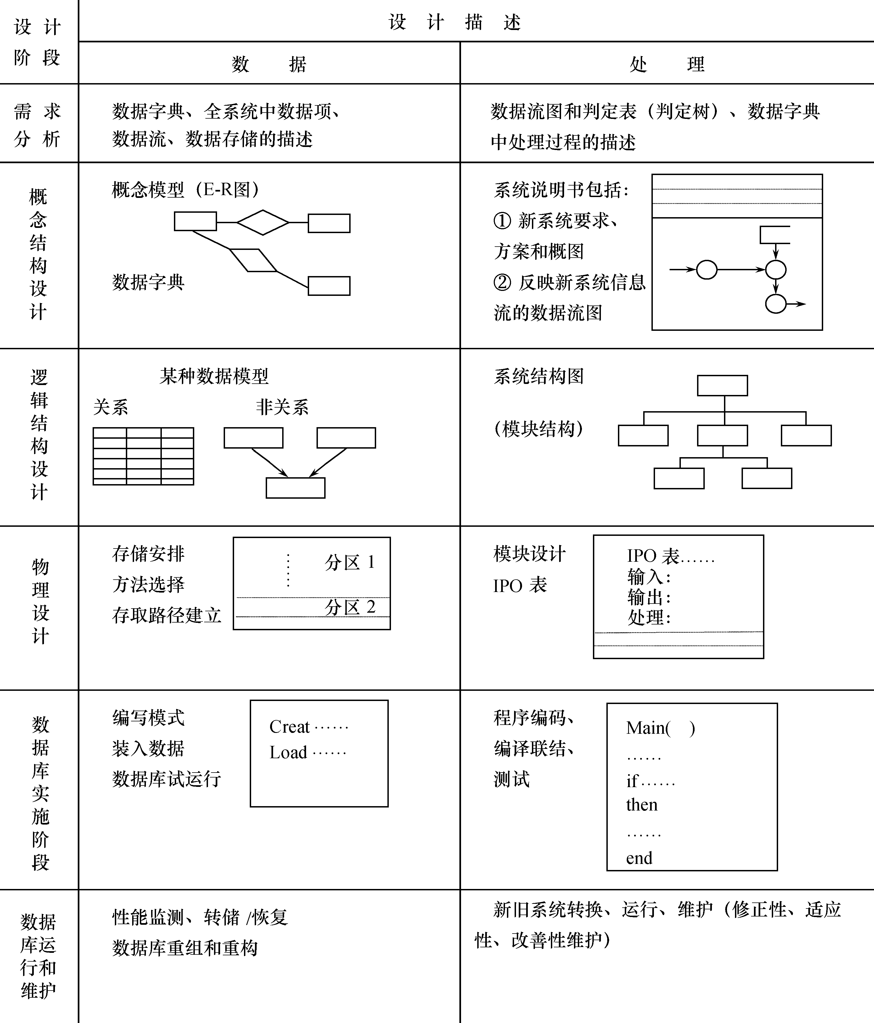
数据库设计各个阶段的设计描述

Slide 22
7.1 数据库设计概述
7.1.1 数据库设计的特点
7.1.2 数据库设计方法
7.1.3 数据库设计的基本步骤
7.1.4 数据库设计过程中的各级模式

Slide 23

7.1.4数据库设计过程中的各级模式
数据库设计不同阶段形成的数据库各级模式
数据库的各级模式

Slide 24
第七章 数据库设计
7.1 数据库设计概述
7.2 需求分析
7.3 概念结构设计
7.4 逻辑结构设计
7.5 数据库的物理设计
7.6 数据库实施和维护
7.7 小结

Slide 25
7.2 需求分析
7.2.1 需求分析的任务
7.2.2 需求分析的方法
7.2.3 数据字典

Slide 26
7.2.1 需求分析的任务
  需求分析的任务
  需求分析的重点
  需求分析的难点

Slide 27
需求分析的任务
详细调查现实世界要处理的对象（组织、部门、企业等）
充分了解原系统（手工系统或计算机系统）
明确用户的各种需求
确定新系统的功能
充分考虑今后可能的扩充和改变

Slide 28
需求分析的重点
调查的重点是“数据”和“处理”，获得用户对数据库要求
  信息要求
  处理要求
  安全性与完整性要求

Slide 29
需求分析的难点
确定用户最终需求
  用户缺少计算机知识
  设计人员缺少用户的专业知识
解决方法
  设计人员必须不断深入地与用户进行交流

Slide 30
7.2 需求分析
7.2.1 需求分析的任务
7.2.2 需求分析的方法
7.2.3 数据字典

Slide 31
7.2.2 需求分析的方法
调查需求
达成共识
分析表达需求

Slide 32
调查用户需求的具体步骤
⑴ 调查组织机构情况
⑵ 调查各部门的业务活动情况。
⑶ 在熟悉业务活动的基础上，协助用户明确对新系统的各种要求。
⑷ 确定新系统的边界

Slide 33
常用调查方法
  (1)跟班作业
  (2)开调查会
  (3)请专人介绍
  (4)询问
  (5)设计调查表请用户填写
  (6)查阅记录

Slide 34
进一步分析和表达用户需求
结构化分析方法（Structured Analysis，简称SA方法）
  从最上层的系统组织机构入手
  自顶向下、逐层分解分析系统

Slide 35
进一步分析和表达用户需求（续）
1．首先把任何一个系统都抽象为：
数据
存储
信息要求
数据流
数据流
数据
来源
处理
数据
输出
处理要求

Slide 36
进一步分析和表达用户需求（续）
2．分解处理功能和数据
(1)分解处理功能
    将处理功能的具体内容分解为若干子功能
(2)分解数据
    处理功能逐步分解同时，逐级分解所用数据，形成若干层次的数据流图
(3)表达方法
    处理逻辑：用判定表或判定树来描述
    数据：用数据字典来描述
3．将分析结果再次提交给用户，征得用户的认可

Slide 37

需求分析过程
需求分析过程

Slide 38
7.2 需求分析
7.2.1 需求分析的任务
7.2.2 需求分析的方法
7.2.3 数据字典

Slide 39
7.2.3 数据字典
数据字典的用途
  进行详细的数据收集和数据分析所获得的主要结果
数据字典的内容
  数据项
  数据结构
  数据流
  数据存储
  处理过程

Slide 40
⒈ 数据项
数据项是不可再分的数据单位
对数据项的描述
数据项描述＝｛ 数据项名，数据项含义说明，别名，
数据类型，长度，取值范围，取值含义，
与其他数据项的逻辑关系，数据项之间的 联系 ｝

Slide 41
⒉ 数据结构
数据结构反映了数据之间的组合关系。
一个数据结构可以由若干个数据项组成，也可以由若干个数据结构组成，或由若干个数据项和数据结构混合组成。
对数据结构的描述
数据结构描述＝｛数据结构名，含义说明，
组成:｛数据项或数据结构｝｝

Slide 42
⒊ 数据流
数据流是数据结构在系统内传输的路径。
对数据流的描述
数据流描述＝｛ 数据流名，说明，数据流来源，
数据流去向，组成:｛数据结构｝，
平均流量，高峰期流量｝

Slide 43
⒋ 数据存储
数据存储是数据结构停留或保存的地方，也是数据流的来源和去向之一。
对数据存储的描述
数据存储描述＝｛数据存储名，说明，编号，
输入的数据流 ，输出的数据流 ，
组成:｛数据结构｝，数据量，存取频度， 存取方式｝

Slide 44
⒌ 处理过程
具体处理逻辑一般用判定表或判定树来描述
处理过程说明性信息的描述
处理过程描述＝｛处理过程名，说明，输入:｛数据流｝，
输出:｛数据流｝，处理:｛简要说明｝｝

Slide 45
数据字典举例
例：学生学籍管理子系统的数据字典。
数据项，以“学号”为例：
数据项： 学号
含义说明：唯一标识每个学生
别名： 学生编号
类型： 字符型
长度： 8
取值范围：00000000至99999999
取值含义：前两位标别该学生所在年级，
后六位按顺序编号
与其他数据项的逻辑关系：

Slide 46
处理过程（续）
数据结构，以“学生”为例
“学生”是该系统中的一个核心数据结构：
数据结构： 学生
含义说明： 是学籍管理子系统的主体数据结构，
定义了一个学生的有关信息
组成： 学号，姓名，性别，年龄，所在系，年级

Slide 47
处理过程（续）
数据流，“体检结果”可如下描述：
数据流： 体检结果
说明： 学生参加体格检查的最终结果
数据流来源：体检
数据流去向：批准
组成： ……
平均流量： ……
高峰期流量：……

Slide 48
处理过程（续）
数据存储，“学生登记表”可如下描述：
数据存储： 学生登记表
说明： 记录学生的基本情况
流入数据流：……
流出数据流：……
组成： ……
数据量： 每年3000张
存取方式： 随机存取

Slide 49
处理过程（续）
处理过程“分配宿舍”可如下描述：
处理过程：分配宿舍
说明： 为所有新生分配学生宿舍
输入： 学生，宿舍
输出： 宿舍安排
处理： 在新生报到后，为所有新生分配学生宿舍。
要求同一间宿舍只能安排同一性别的学生，
同一个学生只能安排在一个宿舍中。
每个学生的居住面积不小于3平方米。
安排新生宿舍其处理时间应不超过15分钟。

Slide 50
数据字典
数据字典是关于数据库中数据的描述，是元数据，而不是数据本身
数据字典在需求分析阶段建立，在数据库设计过程中不断修改、充实、完善

Slide 51
需求分析小结
设计人员应充分考虑到可能的扩充和改变，使设计易于更改，系统易于扩充
必须强调用户的参与

Slide 52


下课了。。。
攀
登
休息一会儿。。。

